Slide 1
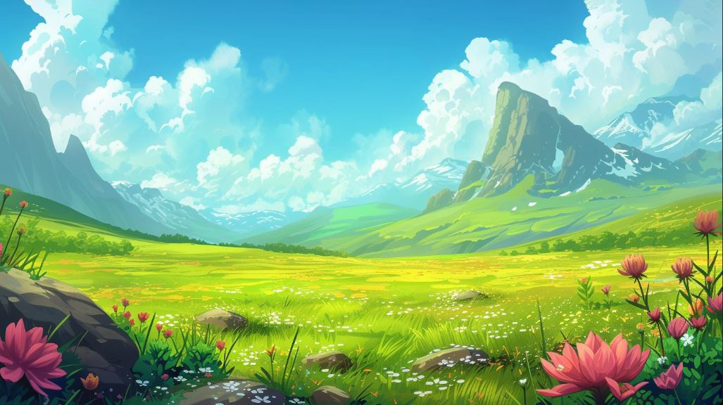
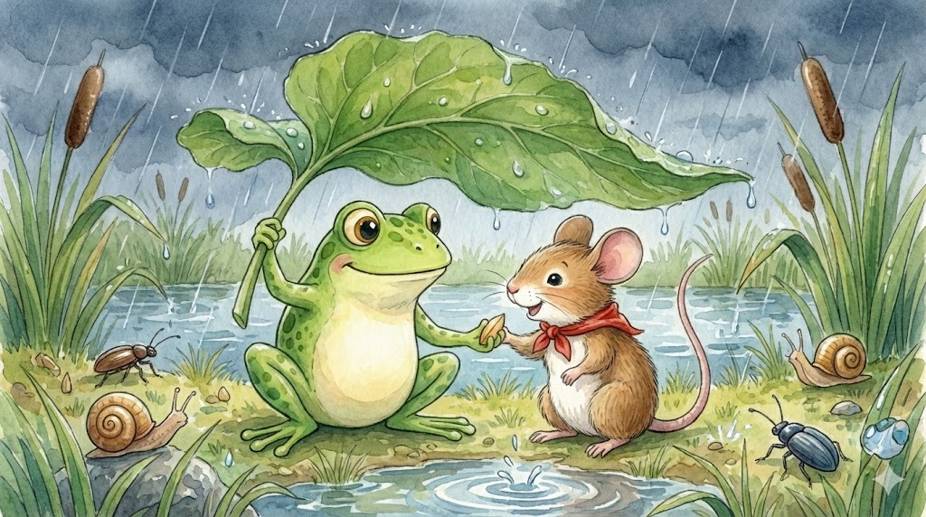
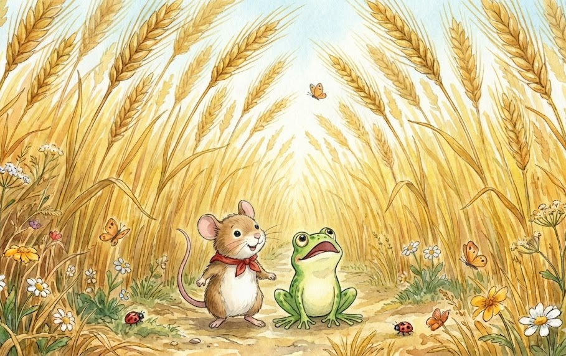
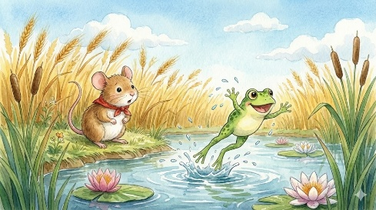
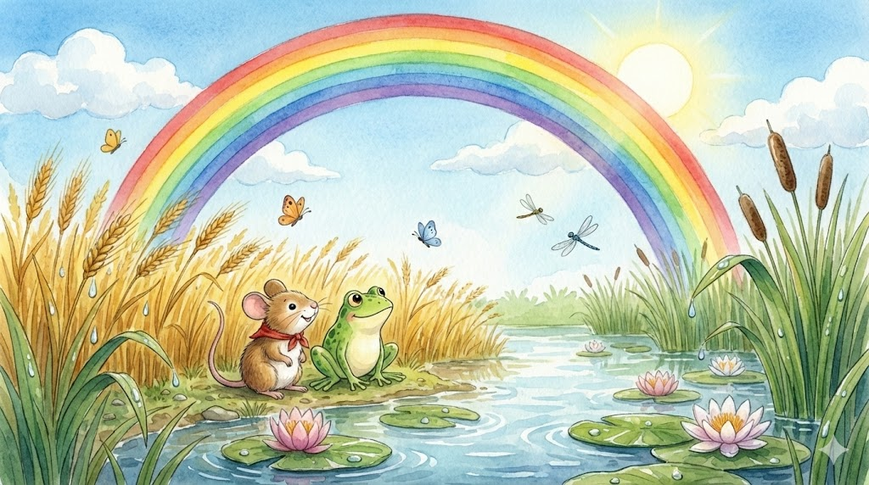
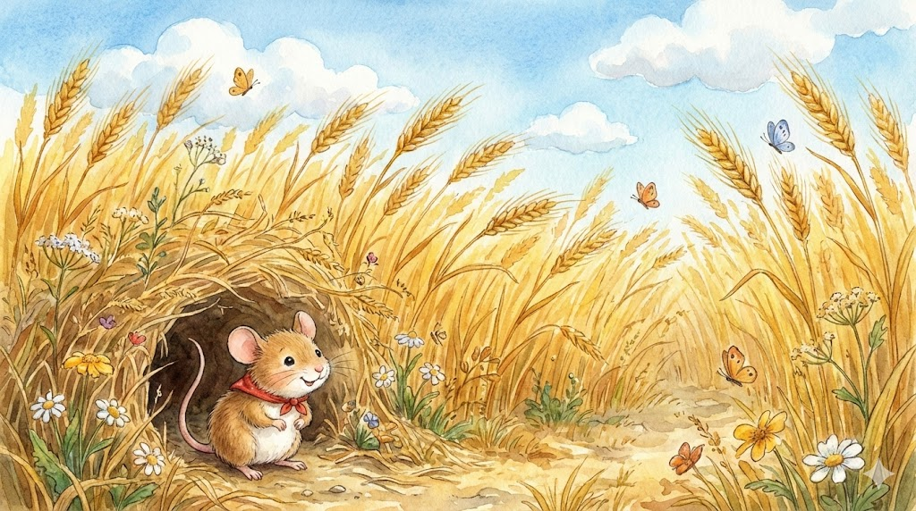
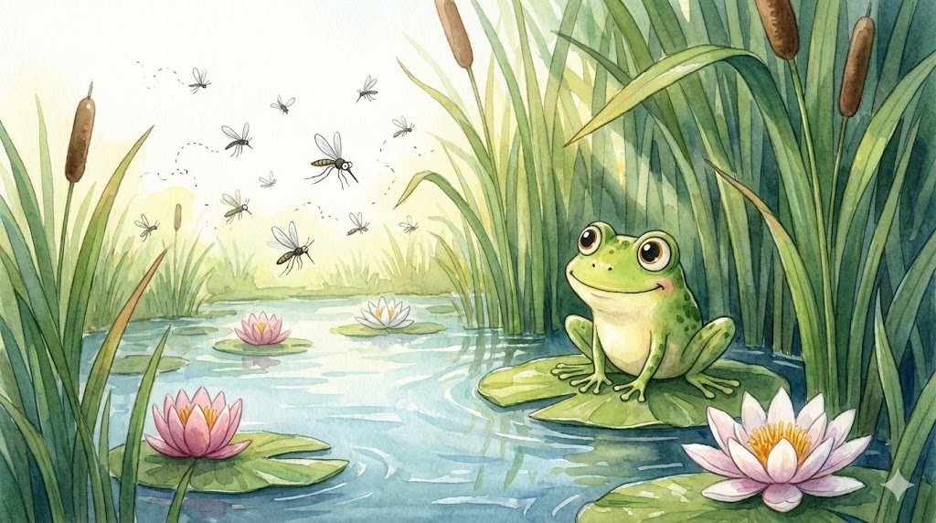
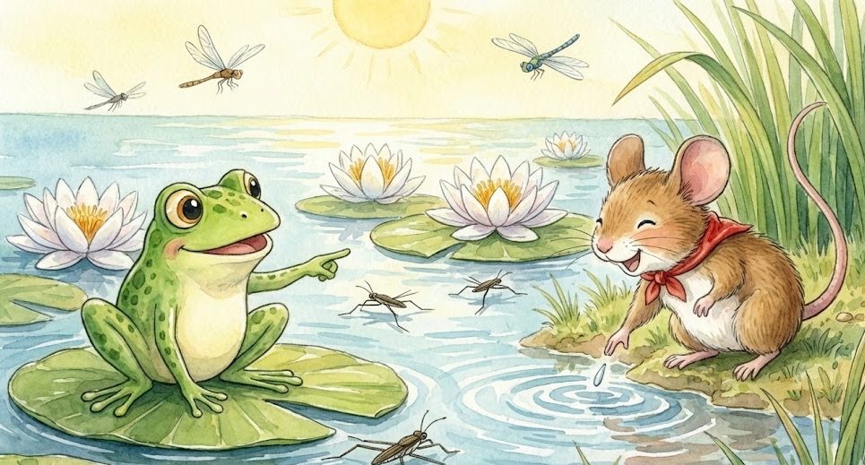


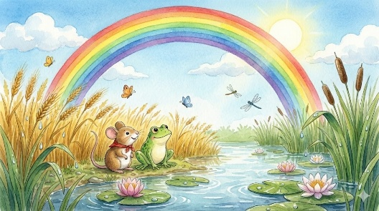
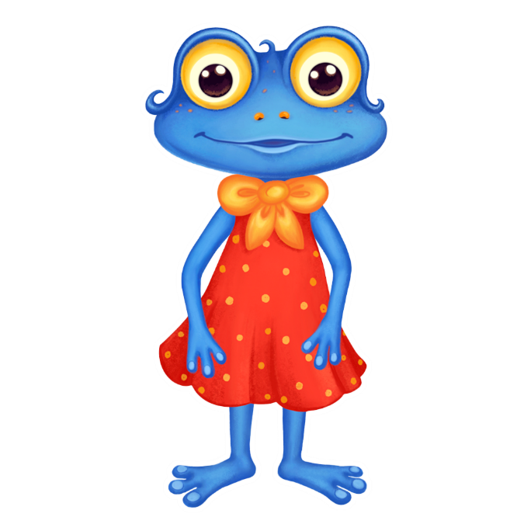

Одного ранку Крихітка забрела далі за звичайну в пошуках соковитої конюшини і опинилася біля самої кромки води. У цей момент зі ставка вистрибнув Плюх. - Ой! — пискнула Мишка, відскочивши назад.
Завдання на вибір:
Питання на уважність (перевіряємо пам'ять)
Як звали головних героїв казки?
Де жила Мишка Крихітка і що вона любила найбільше?
Чому Жабеня Плюх було мокрим, коли вони зустрілися?
Що Плюх використовував як парасольку, коли почався дощ?
Чим Крихітка пригостила свого друга під листом лопуха?
2. Питання «Чому?» (розвиваємо логіку та розуміння)
Чому Жабеню стало важко гуляти пшеничним полем?
Чому Мишка спочатку боялася води у ставку?
Як ти думаєш, чому герої вирішили показати один одному свої будинки, хоча вони такі різні?
Що допомогло Мишці та Жабеню не промокнути і не злякатися грози?
3. Питання на співпереживання (розвиваємо емоційний інтелект)
Як ти думаєш, що відчула Мишка, коли вперше побачила Жабеня?
Чи було тобі колись так само цікаво дізнаватися про щось нове, як героям цієї казки?
Чи важливо, щоб друзі були схожі один на одного, чи можуть бути зовсім різними? Чому?
4. Творчі питання (розвиваємо уяву)
Якби Мишка запросила Жаба до себе в нірку на обід, чим би вона його пригостила?
Яку історію про підводних жителів міг розповісти Плюх під дощем?Давай придумаємо її разом!
Куди друзі можуть вирушити у свою наступну подорож?
Якби ця казка мала продовження, який новий герой міг би їм зустрітися?
Раптом небо потемніло, і почалася сильна літня злива. Для Мишки такі великі краплі були небезпечні, а Жабеня, навпаки, зраділо. - Скоріше, під лопух! - Скомандував Плюх. Він знайшов найбільший і щільніший лист лопуха біля берега і притримав його лапками, створивши для Крихітки справжню парасольку. Вони сиділи разом під зеленим навісом: Мишка пригощала друга припасеним зернятком, а Жабеня розповідало їй історії про підводних жителів.
- Ти хто такий і чому ти такий мокрий? — Я — Жабенятко Плюх! — весело відповів він, струшуючи краплі води. — А ти чому така пухнаста і суха? Хіба ти не любиш плавати? Крихітка похитала головою: — Ні, в моїй нірці завжди сухо і пахне сіном. Вода це так... бр-р-р, холодно! — А поле — це, мабуть, дуже жарко! - здивувався Плюх.
Когда дождь закончился, над полем и прудом раскинулась яркая радуга.
Мораль сказки: Даже если мы совсем разные — один любит воду, а другой сухую траву — мы всё равно можем быть лучшими друзьями и помогать друг другу в трудную минуту.
Жила-була на краю золотистого пшеничного поля маленька Польова Мишка на ім'я Крихітка. Вона мала затишну нірку, вистелену сухою травою, і цілі запаси смачних зернят. Крихітка дуже любила сонце, але зовсім не знала, що відбувається там, де закінчується її поле.
Вони вирішили показати один одному свої будинки. Мишка провела Жабеня вузькими стежками між стеблами пшениці. Плюх захоплено дивився, як високо над головою гойдаються золоті колосся, схожі на величезні дерева. Але незабаром його шкіра почала підсихати на сонці, і він почав втомлюватися.
Тоді вони повернулися до ставка. Плюх показав крихітці, як гарно цвітуть білі лілії і як по воді бігають водомірки. Мишка обережно помацала лапкою прохолодну воду і засміялася: — А це справді освіжає!
А зовсім поруч, у прохолодній тіні очеретів біля невеликого ставка, жило Жабеня на ім'я Плюх. Він любив стрибати по лататтям і ловити мошок, а найпрекраснішим звуком у світі вважав сплеск води.

